Slide 1

146. Änderung des Flächennutzungsplanes
Bebauungsplan Nr. 24 II. Änderung
„Gewerbegebiet Bokel“
Bürgerinformation am
20.08.2026

Slide 2
Verfahrensablauf
Vorlaufphase/ Aufstellungsbeschluss
Vorentwurf
Frühzeitige Beteiligung der Öffentlichkeit § 3 (1) BauGB
Frühzeitige Beteiligung der Behörden und sonstigen Träger öffentlicher Belange § 4 (1) BauGB
Prüfung der Stellungnahmen / Abwägung
Entwurfsfassung
Formelle Öffentlichkeitsbeteiligung
§ 3 (2) BauGB – Auslegung für die Dauer von 30 Tagen
Beteiligung der Behörden und sonstiger Träger öffentlicher Belange § 4 (2) BauGB
Prüfung der Stellungnahmen / Abwägung
Feststellungsbeschluss/Satzungsbeschluss
Genehmigung des Flächennutzungsplanes (Frist 1 Monat)
Rechtsverbindlichkeit des Bebauungsplanes durch Bekanntmachung des Satzungsbeschlusses

Slide 3
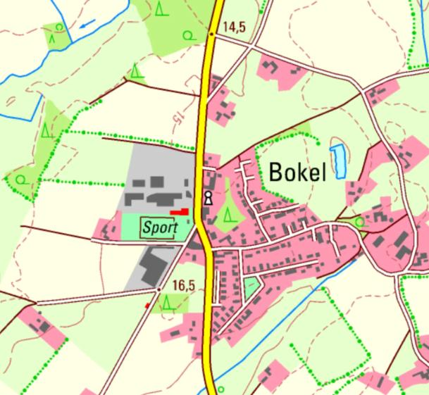
Übersichtsplan
Plangebiet

Slide 4
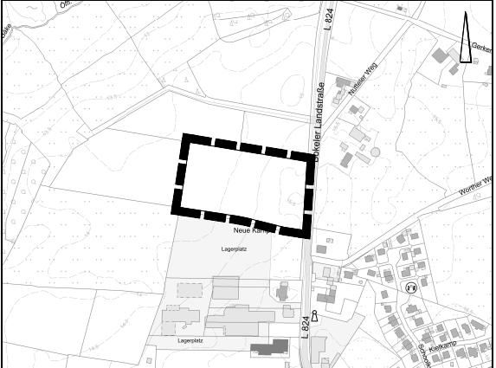
Geltungsbereich 2 ha

Slide 5
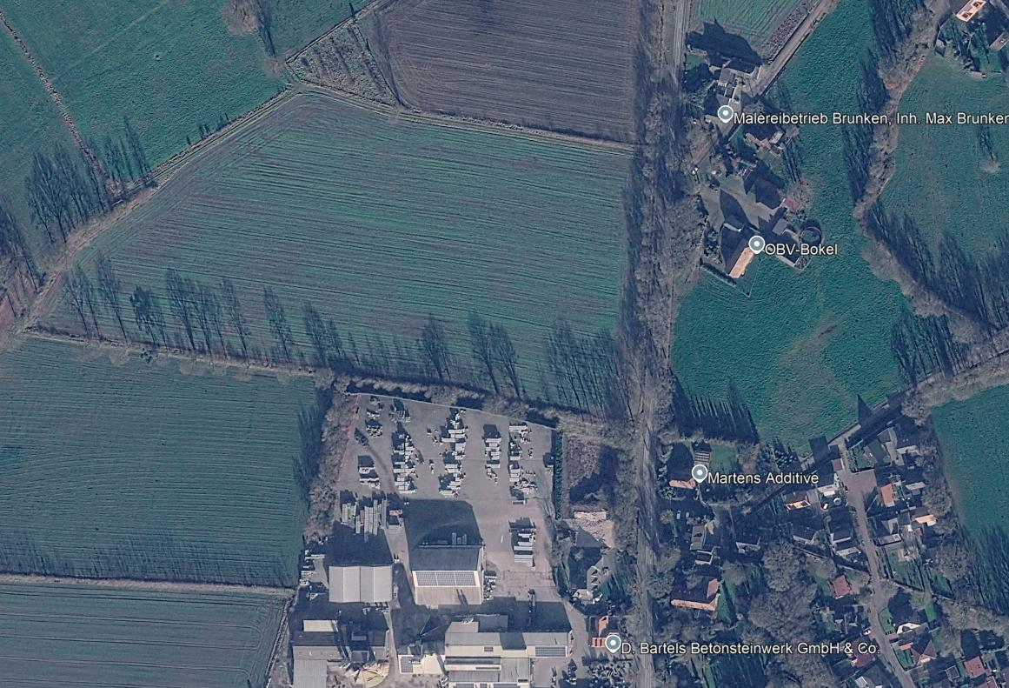
Übersicht Luftbild
LSG
Geplant:
Gewerbebetrieb für 3D Druck
Wallhecke
Mischnutzung
Wohnen
Gewerbe
Wohnen

Slide 6
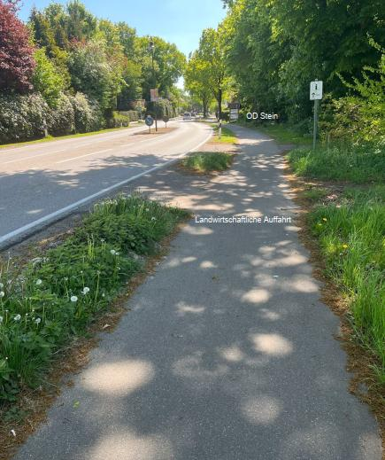
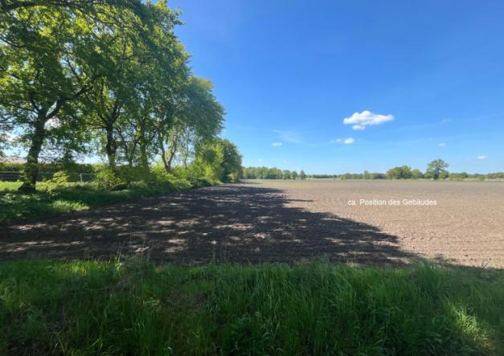
Örtliche Situation

Slide 7
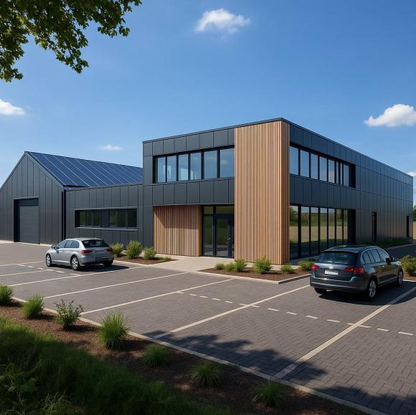
Geplantes Vorhaben

Slide 8
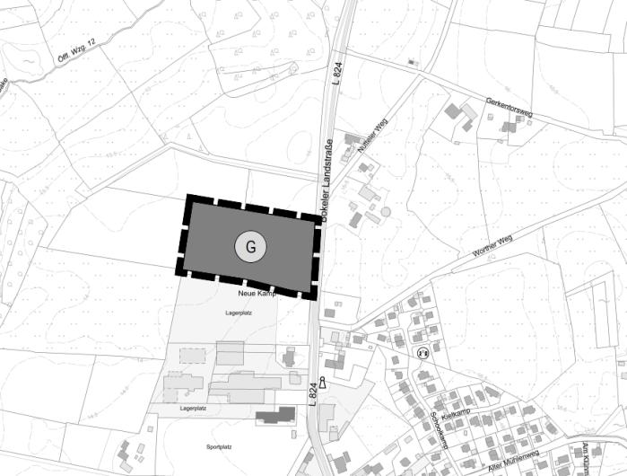
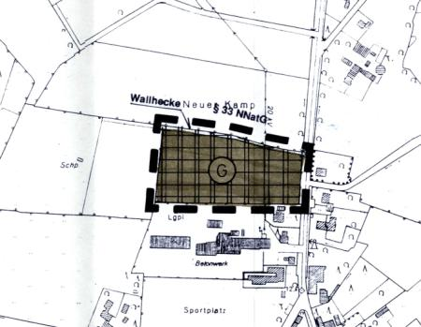
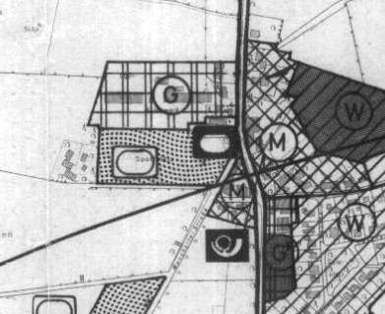
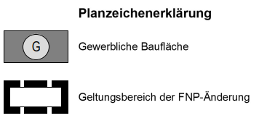
146. FNP-Änderung - Vorentwurf
FNPÄ 12
FNP 1989

Slide 9
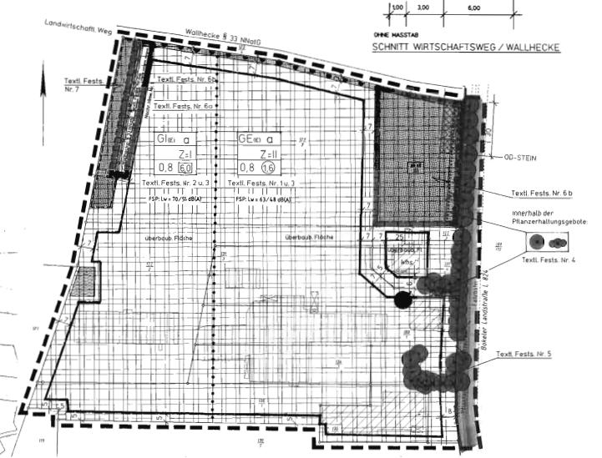
Rechtskräftigen B-Pläne B 24/I

Slide 10
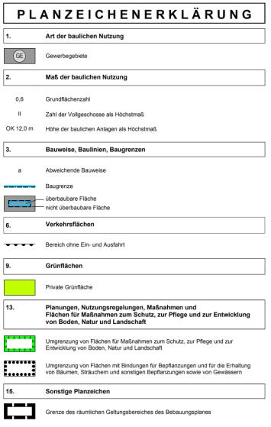
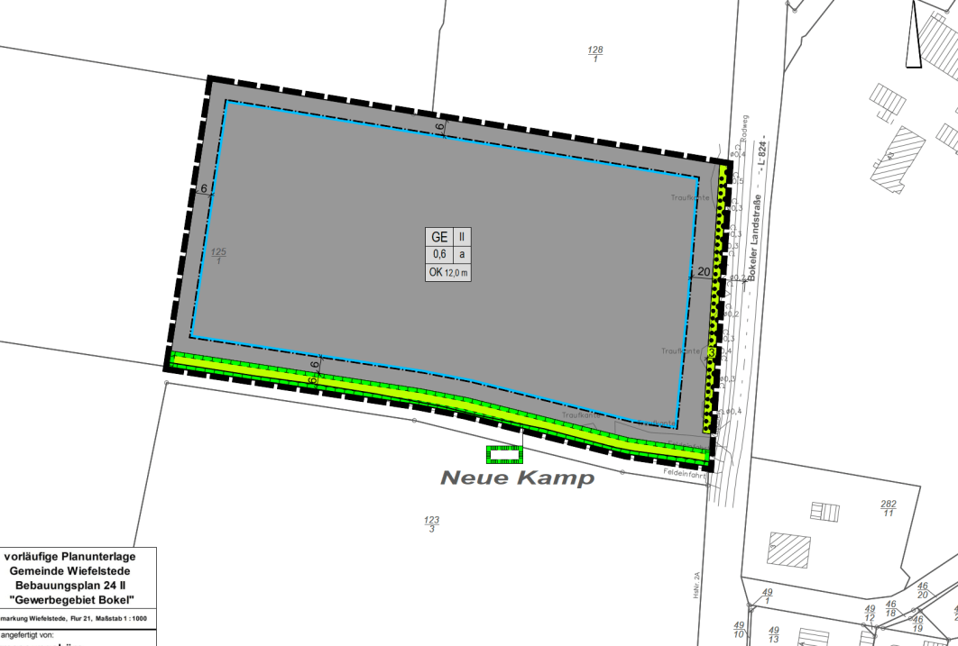
Vorentwurf B-Plan 24 II

Slide 11
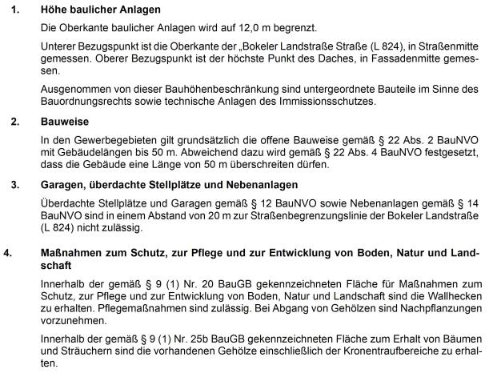
Textliche Festsetzungen
Maß der baulichen Nutzung, Bauweise
Regelung Stellplätze und Nebenanlagen
Schutz von Gehölzen und Wallhecke

Slide 12
Im weiteren Verfahren
Lärmschutzgutachten
Entwässerungskonzept

Slide 13
Vielen Dank für Ihre Aufmerksamkeit

